Slide 1
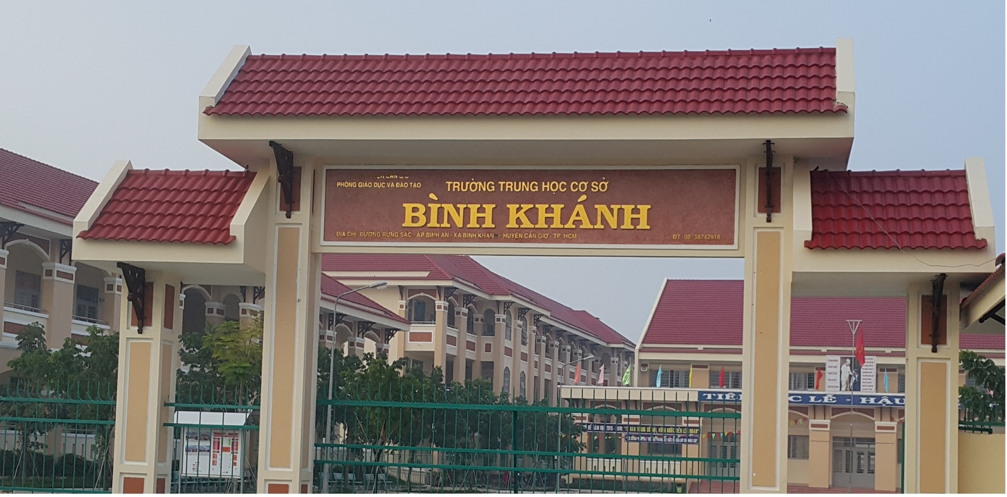

Slide 2
CHÀO CÁC EM HỌC SINH ĐẾN VỚI BÀI HỌC GDCD LỚP 8
GIÁO VIÊN :TRẦN TÚY THUẬN

Slide 3
BÀI 5 VÀ BÀI 21 Chủ đề: TUÂN THEO KỶ LUẬT VÀ PHÁP LUẬT

Slide 4
I. Đặt vấn đề (Học sinh tự học)

Slide 5
II. Nội dung bài học .
1.Khái niệm.

Slide 6
a/Pháp luật là gì?

Slide 7
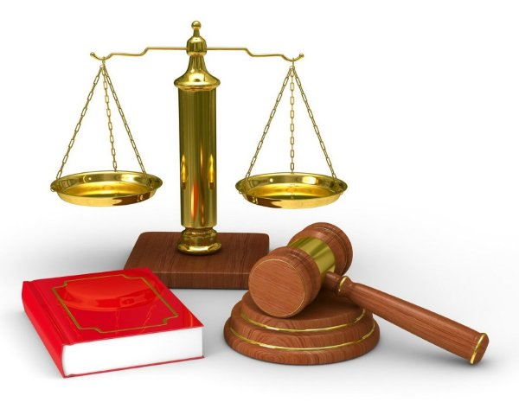
Em biết gì về biểu tượng trên?

Slide 8
Nội dung bài học. Pháp luật là các quy tắc xử sự chung, có tính bắt buộc, do nhà nước ban hành, được Nhà nước bảo đảm thực hiện bằng biện pháp giáo dục, thuyết phục, cưỡng chế.

Slide 9
Hãy cho ví dụ về pháp luật.

Slide 10
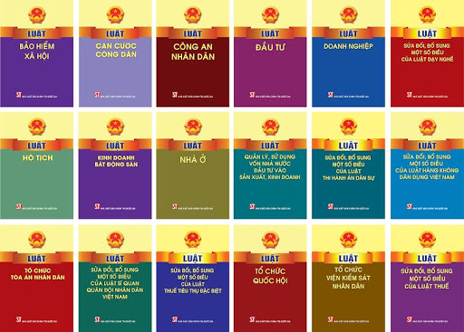

Slide 11
b/Kỷ luật là gì?

Slide 12
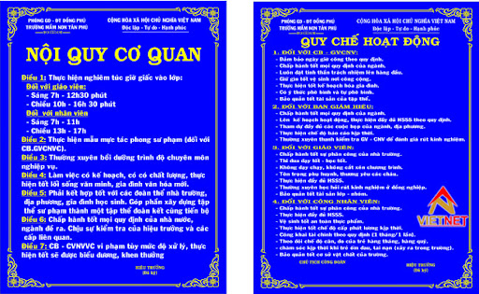

Slide 13
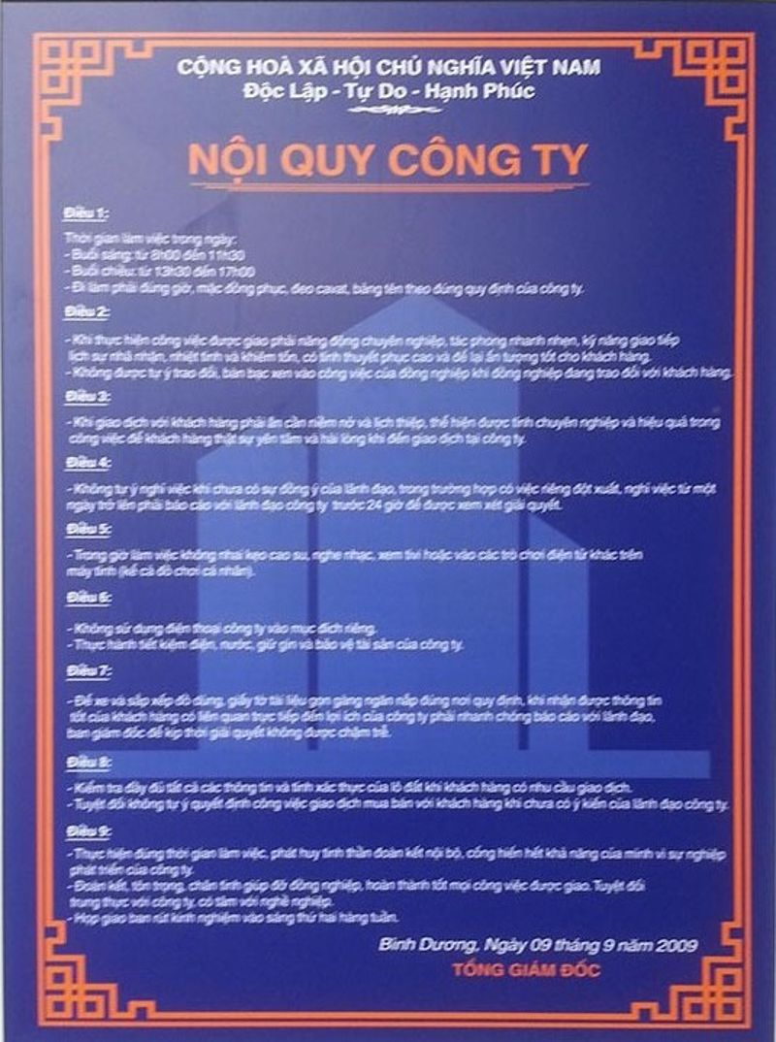

Slide 14
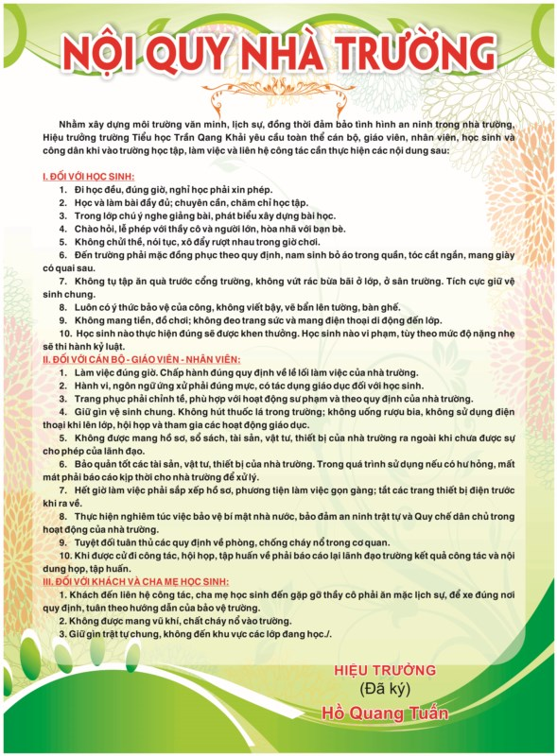

Slide 15
Những nội quy trên do ai đặt ra?

Slide 16
Nội dung bài học. Kỷ luật là những quy định, quy ước của một cộng đồng (một tập thể) đề ra đảm bảo mọi người cần tuân theo. Ví dụ:Nội qui cơ quan, nội qui học sinh....

Slide 17
2.Đặc điểm của pháp luật và kỷ luật.

Slide 18
Hãy cho biết đặc điểm của pháp luật là gì?

Slide 19
a/- Đặc điểm của pháp luật. -Tính quy luật phổ biến; - Tính xác định chặt chẽ; - Tính bắt buộc.

Slide 20
Hãy cho biết đặc điểm của kỉ luật là gì?

Slide 21
a/- Đặc điểm của kỷ luật. Những qui định của một tập thể phải tuân theo những qui định của pháp luật, không được trái pháp luật.

Slide 22
3.Vai trò của pháp luật và kỷ luật

Slide 23
Các em xem các hình ảnh sau:

Slide 24
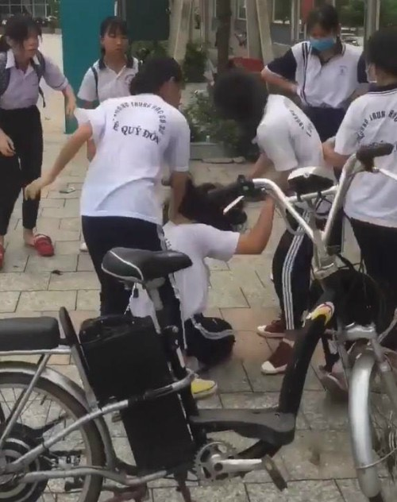

Slide 25
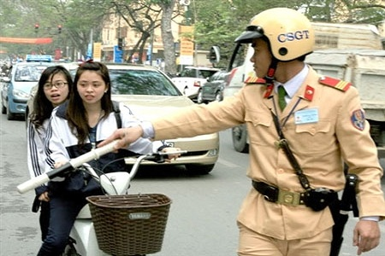

Slide 26
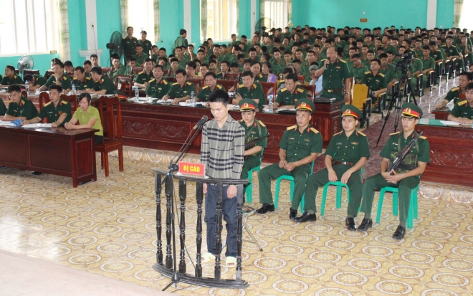

Slide 27
Phải làm gì để ngăn chặn những hành vi trên?

Slide 28
Nội dung bài học. Là công cụ để quản lí tập thể, quản lí nhà nước, bảo đảm quyền lợi của công dân,giữ vững an ninh chính trị, trật tự, an toàn xã hội.

Slide 29
4. Ý nghĩa của pháp luật và kỷ luật

Slide 30
Pháp luật và kỷ luật có nghĩa quan trọng gì?

Slide 31
Nội dung bài học. Pháp luật và kỷ luật: - Giúp con người có chuẩn mực chung để rèn luyện thống nhất trong hành động. - Có trách nhiệm bảo vệ quyền lợi của mọi người. - Tạo điều kiện thuận lợi cho cá nhân, xã hội phát triển.

Slide 32
5. Học sinh phải làm gì để rèn luyện tính kỷ luật và thực hiện nghiêm pháp luật?

Slide 33
Học sinh chúng ta cần phải làm gì để thực hiện tốt pháp luật và kỷ luật ?

Slide 34
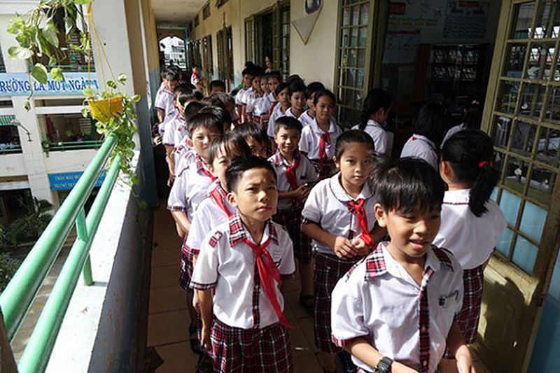

Slide 35
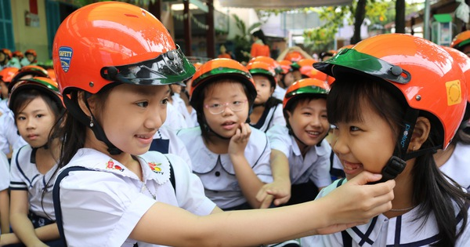

Slide 36
Nội dung bài học. - Thực hiện tốt kỉ luật nhà trường. - Tôn trọng pháp luật góp phần cho xã hội ổn định, bình yên.

Slide 37
III.BÀI TẬP
Bài 1.Có người cho rằng , pháp luật chỉ cần với những người không có tính kỉ luật, tự giác.Còn đối với người có ý thức kỉ luật thì pháp luật là không cần thiết.Quan niệm đó đúng hay sai? tại sao?

